Slide 1
Jobbmöjligheter i Jämtlands län
Maria Salomonsson
Analysavdelningen

Slide 2

Jobbmöjligheter i Jämtlands län 2015-2016
http://www.arbetsformedlingen.se/For-arbetssokande/Yrke-och-framtid.html

Slide 3
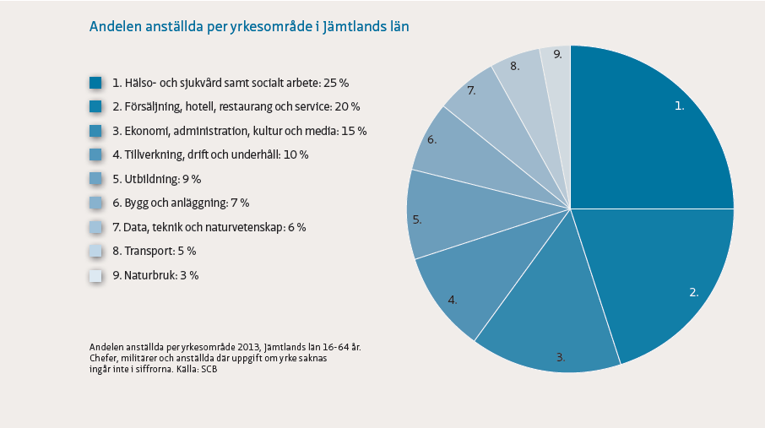

Slide 5
Notes:
I andra änden av skalan är yrken med hård konkurrens om jobben och här är nästan bara yrken som inte har höga utbildningskrav.
I dessa yrken är det många som söker jobb och efterfrågan är relativt liten.
Den största skillnaden mellan goda JM och sämre är dock en avslutad gymnasieutbildning. Saknar du gymnasieexamen så har du mycket svårare att konkurrera om jobben.
Våra råd till unga är att välja en utbildning som du är intresserad av och som har goda möjligheter till arbete men viktigast av allt är att välja en utbildning som du kan slutföra.
Det finns alltså många jobb att söka i länet, utbildning lönar sig men det viktigaste är att gå klart gymnasiet

Slide 6
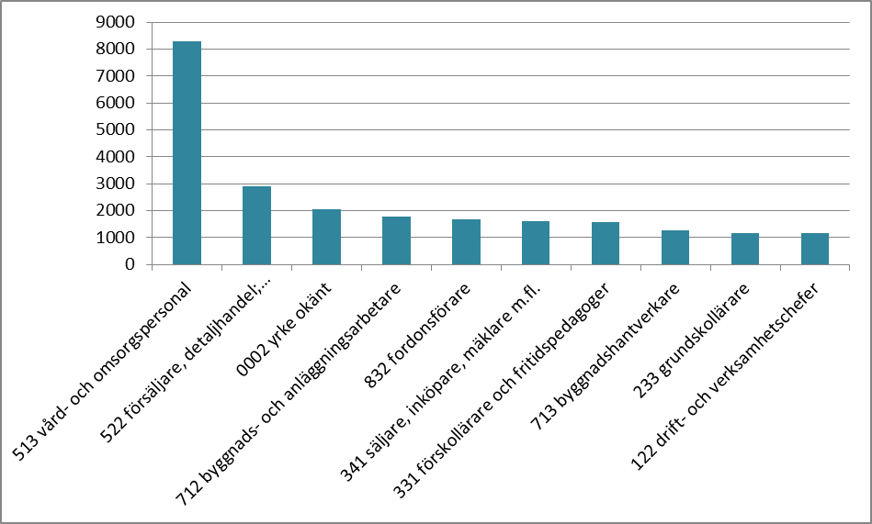
De 10 största yrkena 16-64 år i Jämtlands län 2013
Notes:
Drygt 44 procent (23 500) av samtliga förvarvsarbetande i åldern 16-64 år finns i dessa yrken i Jämtlands län.

Slide 7
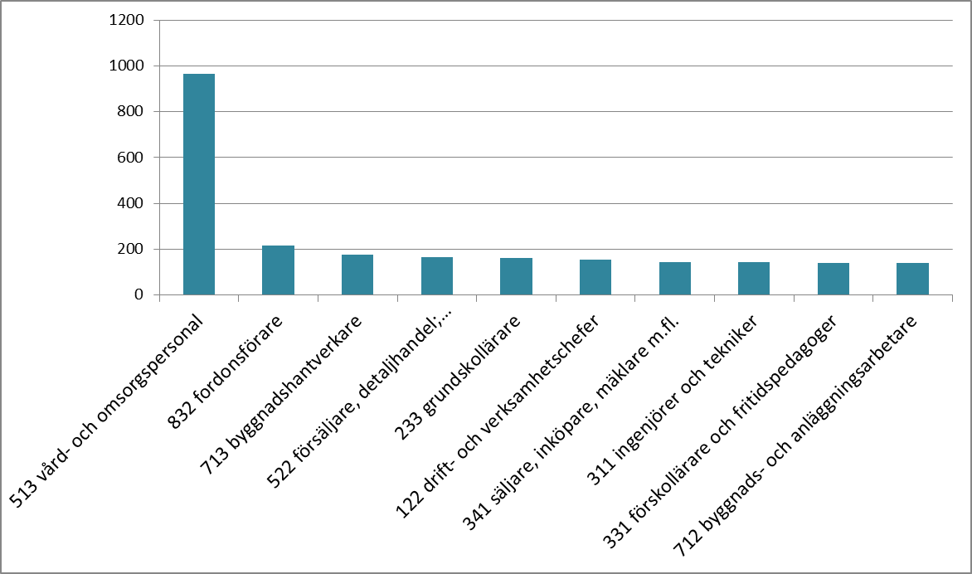
Antal som är i åldern 60-64 år i Jämtlands län
Notes:
Totalt är 5300 i åldern 60-64 år av de förvärvsarbetande i Jämtlands län vilket motsvarar ungefär 10 procent. Det är ytterligare 5000 som jobbar efter 65 år.

Slide 8
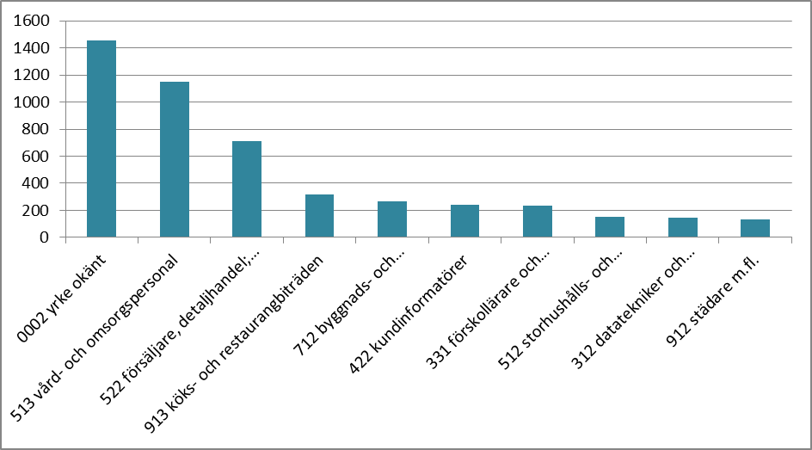
De vanligaste ingångsyrkena för ungdomar 16-24 år i Jämtlands län 2013
Drygt 70 % av totalt 6 400 ungdomar som jobbar finns i något av dessa tio yrken.
Notes:
Förvärvsfrekvens drygt 40 procent

Slide 9
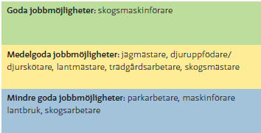
Naturbruksyrken
Många aktiva efter 65 år
Ökade produktionskostnader i jordbruket leder till minskad produktion
Höga krav på teknisk kompetens hos maskinförarna
Särskilt hård konkurrens för skogsarbetare, parkarbetare och trädgårdsarbetare

Slide 10
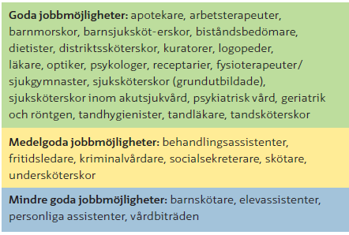
Hälso- och sjukvård, socialt arbete
Största yrkena är undersköterskor, vårdbiträden, skötare och sjuksköterskor
Här sker den största generationsväxlingen
Stort vårdbehov

Slide 11
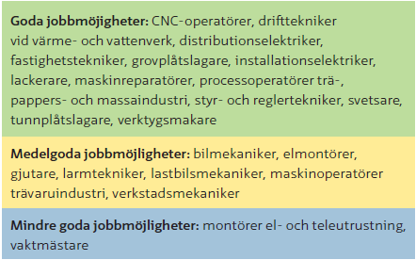
Tillverkning, drift och underhåll
Största yrkena är verkstadsmekaniker, svetsare, processoperatör
Snabb teknikutveckling – avancerade maskiner, färre personer
Högre kompetenskrav
Möjligheten till jobb ökar om man kontaktar ett bemanningsföretag

Slide 12
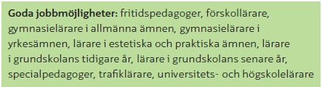
Utbildningsyrken
Största yrkena är grundskollärare, förskollärare, fritidspedagog, gymnasielärare
Minskade ungdomskullar minskar behovet av gymnasielärare MEN samtidigt många som går i pension. Goda jobbmöjligheter som yrkeslärare
Möjligheterna ökar om man har kunskaper i fler ämnen.
Goda möjligheter att få jobb i vissa delar av länet där barnkullarna är stora

Slide 13
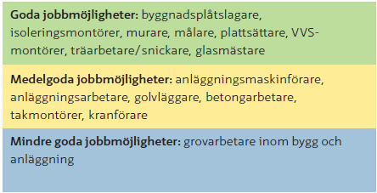
Bygg- och anläggningsyrken
Största yrkena är träarbetare, snickare, VVS-, montörer-, installationselektriker och anläggningsmaskinförare
Stort antal lärlingar med svårare arbetsmarknad
Yrkesbevis ökar chanser till jobb

Slide 14
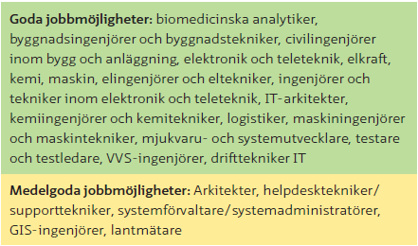
Yrken inom data, teknik och naturvetenskap
Teknikutvecklingen i industrin innebär större behov av ingenjörer
Teknikutveckligen i samhället i stort leder till stora behov av kvalificerade IT-specialister. Vana av projektledning ökar jobbmöjligheterna
Trots ökade behov finns för få som söker högre teknik- och datautbildningar
Biomedicinsk analytiker brist i fler år i länet

Slide 15
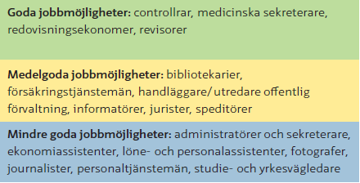
Yrken inom ekonomi, administration, kultur och media
Jobben finns ofta inom försäkrings- och fastighetsbolag, verksamheter inom juridik, ekonomi, teknik, reklambyråer och reseföretag
Ofta krävs högskoleutbildning
Kraven ökar även på ekonomi-/löne- och personalassistenter
Brist på redovisningsekonomer och medicinska sekreterare

Slide 16
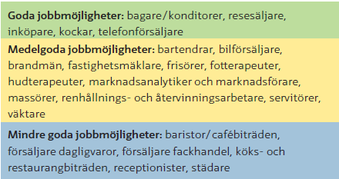
Försäljnings-, hotell- och övriga serviceyrken
Vanliga ingångsyrken
I de flesta av yrkena finns fler arbetssökande än jobb
Hög personalomsättning
Många lediga jobb inför vintersäsongen

Slide 17
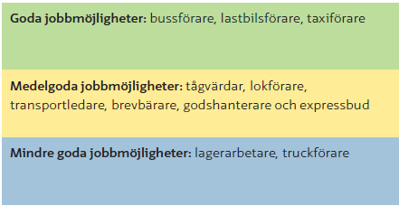
Transportyrken
Vanligaste yrkena är lastbilsförare, brevbärare, taxiförare och bussförare
Stora pensionsavgångar bland fordonsförarna
Från och med 2015 – krav på yrkeskompetensbevis för persontransporter
Från och med 2016 krav på yrkeskompetensbevis på godstransporter

Slide 18
Trender och tendenser i Jämtlands län
Det sker hela tiden en omsättning pga studier, flytt, yrkesbyte, föräldraledighet, sjuskrivningar, pension mm.
Endast 40 % av samtliga jobb anmäls hos Arbetsförmedlingen. Så därför är bemanningsföretag och personliga nätverk ofta en ingång till jobb.
Cirka 10 000 av dom som jobbar i Jämtlands län är över 64 år.
I vår undersökning, hösten 2014, svarade drygt 83 % av arbetsgivarna att de kommer att ersätta pensionsavgångarna.
Många av arbetsgivarna vill ha minst gymnasiekompetens men även erfarenhet, social kompetens och initiativkraft efterfrågas.

Slide 19
Var finns jobben?
Ta tillfället i akt att plugga – men plugga klart
Välj gärna ett yrkesförberedande program inom gymnasieskolan
  Vård- och omsorgsprogrammet
En fullföljd utbildning är viktigare än valet av specifikt gymnasieprogram
Välj efter intresse – men Arbetsförmedlingen erbjuder information och vägledning

Slide 20
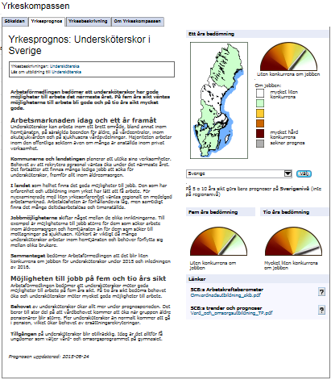
Yrkeskompassen
Jobbmöjligheter är ett komplement till Yrkeskompassen
Bedömning av arbetsmarknadsläget inom ett urval av cirka 200 yrken - idag samt om 12 månader
Yrkesbarometern är ett arbetsverktyg och utgör underlaget till Yrkeskompassen
Bygger på arbetsförmedlingarnas kunskap från arbetsgivarbesöken och det dagliga arbetet
http://www.arbetsformedlingen.se/For-arbetssokande/Yrke-och-framtid/Yrkeskompassen.html?url=1119789672%2FYrkeskompassen%2FYrkesprognos.aspx%3Fy%3D513%26s%3D5132%26b%3D5706&sv.url=12.78280711d502730c1800078
Notes:
Punkt 3. Arbetsförmedlarnas bedömning är det viktigaste. Därutöver kan branschråd och annan information tillkomma som komplement. En diskussion bör föras mellan de personer som ansvarar för att sammanställa prognosen på länsnivå och arbetsförmedlarna/kontoren där svaren ser tveksamma ut utifrån annan information. Detta bör genomföras innan informationen från Yrkesbarometern förs över till Yrkeskompassen och blir offentlig. Av främst denna anledning har tiden för inkodningen av svaren från prognosintervjuerna förkortats så att utrymme för diskussioner skapas.
Yrkesprognoser är mycket efterfrågade av arbetssökande, studerande, journalister, företag med mera
AF-kontoren har en nyckelroll
Den kunskapen kompletteras med statistik, t.ex.:
- pensionsavgångar
- utbildningens dimensionering
- omsättning
- utrikesfödda
- ungdomarnas intresse

Slide 21
Tack för er uppmärksamhet!

